Slide 1


GRUPO REDD+ PERÚ
Hugo Che Piu Deza
Iquitos, 21 de septiembre del 2011

Slide 2
ADVERTENCIA
Aunque somos los coordinadores del Grupo REDD Perú hoy vamos hablar del Grupo REDD Perú pero no en nombre del Grupo REDD Perú

Slide 3
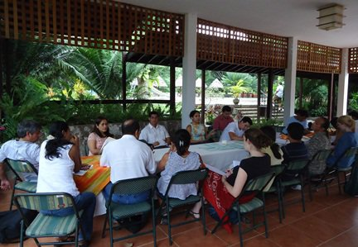
¿PORQUÉ Y PARA QUÉ UN GRUPO REDD PERÚ?
El éxito de REDD demanda la gobernanza de un proceso complejo (múltiples actores, intereses, perspectivas, niveles, escalas, interdependencias, incertidumbre.

Slide 4
¿PORQUÉ Y PARA QUÉ UN GRUPO REDD PERÚ?
Ninguna institución podrá adaptarse para hacer frente a este desafío por sí sola.
Las transformaciones que busca REDD requiere de una amplia "legitimidad política“.
Una coalición amplia aunque sea por razones muy diferentes puede ser mucho más durable que aquellas que se sustentan solo en un grupo clave de actores.

Slide 5
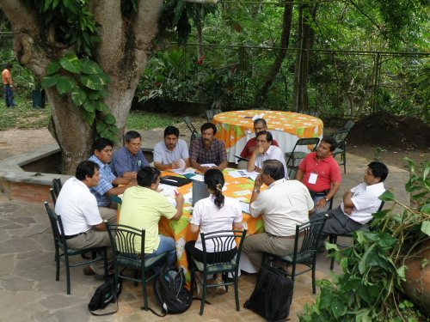
¿QUÉ ES EL GRUPO REDD PERÚ?
Es una iniciativa público-privada, iniciada el 2008 que busca contribuir a la implementación y el desarrollo de los mecanismos REDD.

Slide 6
¿QUÉ ES EL GRUPO REDD PERÚ?
Es un espacio de interlocución entre las diferentes organizaciones públicas y privadas sobre REDD en el Perú, basado en la libre participación, transparencia, buena fe y compromiso de sus integrantes. El Grupo REDD Perú tiene un rol de incidencia, un rol consultivo y un rol informativo sobre el proceso REDD nacional.

Slide 7
¿QUÉ ES EL GRUPO REDD PERÚ?
Coordinación General a cargo de DAR.
Tres sub grupos:
Técnico: Helvetas Swiss Intercoperation
Legal Institucional: SPDA
Transparencia Financiero: ICRAF
Participación Comunicaciones: CI

Slide 8
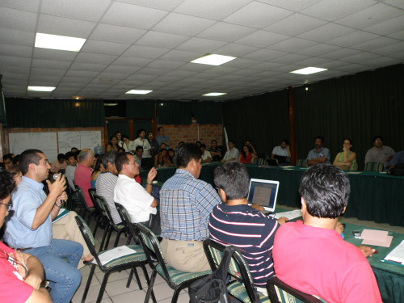
¿QUÉ ES EL GRUPO REDD PERÚ?
Se ha consolidado como el espacio referente para el diálogo sobre REDD en el Perú (cuidado con sobredimensionar) .

Slide 9
¿QUÉ ES EL GRUPO REDD PERÚ?
AMPA
AIDESEP
ACCA
AIDER
BioForest
BAM
CDI (obs.)
CIMA
ICRAF
CEDIA
CIFOR
Chirapaq
CANDELA PERU
CN Bélgica
CI
DP (obs.)
DAR
DPFFS
DRIS
Ecosystem Services
Ecotribal Peru
EIA
FONDAM
PROFONANPE
FONAM
GR Cuzco
GR Loreto
Intercooperation
IAADA
IIAP
IBC
Libélula
Mesa REDD Piura
MINAM
NCI
PROCEJA
PRODERN
Rainforest Alliance
SERNANP
SE Peru
SPDA
TNC
WCS
WWF Perú

Slide 10
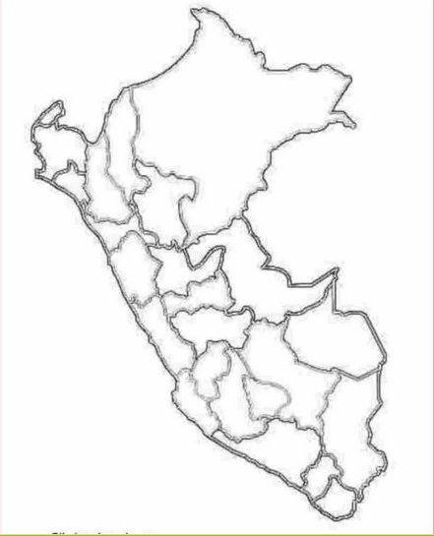
¿QUÉ ES EL GRUPO REDD PERÚ?
Mesas Regionales
REDD
Grupo REDD Perú
Nacional

Slide 11
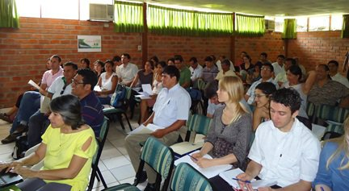
¿QUÉ NO ES EL GRUPO REDD PERÚ?
No es el “jefe” de las Mesas Regionales.
No es una instancia de gobierno.
No reemplaza la necesidad de informar.

Slide 12
MUCHAS GRACIAS
hchepiu@dar.org.pe
Jr. Coronel Zegarra 260
Jesús María, Lima
www.dar.org.pe
511-2662063

